Slide 1
第 六 章 离散信号与系统的时域分析
本章重点
离散信号及其表示方法;
离散系统的零状态响应、卷积和的计算;
离散系统的差分方程和模拟方法 。

Slide 2
为什么要学习离散信号与系统的分析方法？
主要是因为在实际的工作和生活中，有着大量离散信号和系统的应用实例。如手机、电脑、CCD相机等等，都是离散信号与系统的实例，实际上现在离散信号与系统已经广泛应用于语音与视频处理、数字图像处理、现代通信、广播和电视、雷达和声纳、生物医学等各个领域。

Slide 3
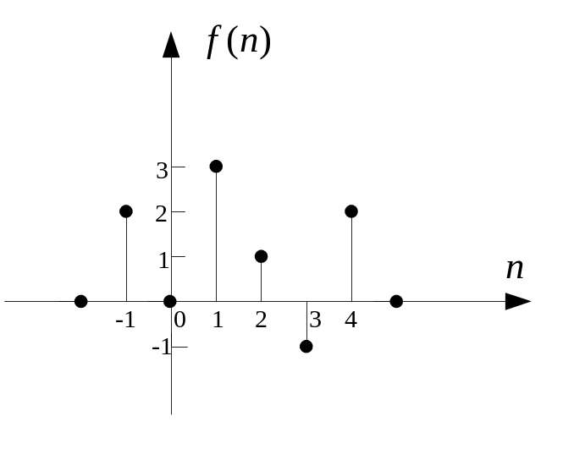
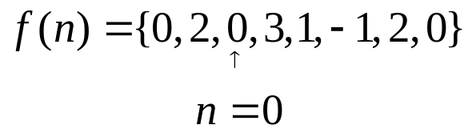
6.1 离散时间信号的描述
6.1.1 离散时间信号的概念
连续时间信号：连续时间变量t的函数。
特点：在时间定义域内，除有限个不连续点外， 对 任一给定时刻都对应有确定的信号值。
离散时间信号：它是离散时间变量t_{n}(n=0,±1, ±2, …)的 函数。
特点：信号仅在规定的离散时间点上有意义，而在其 它时间则没有定义。

Slide 4
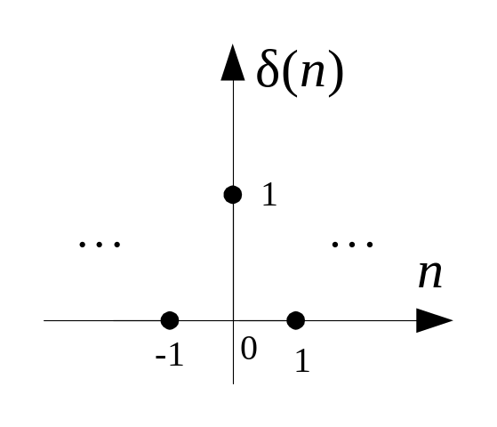
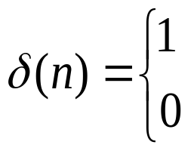
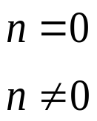
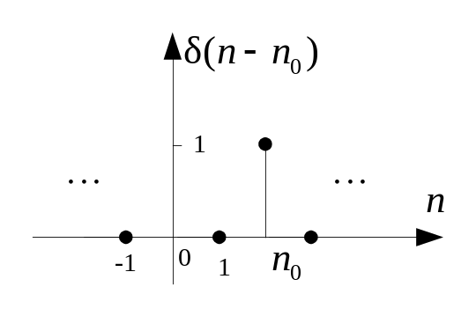
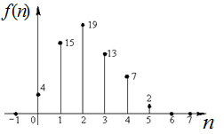
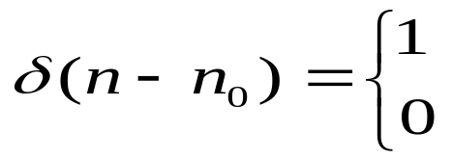
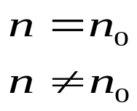
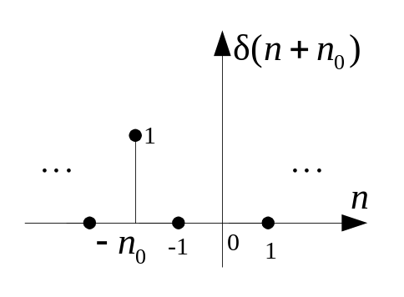
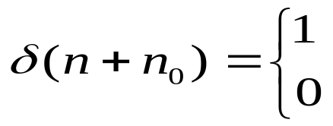
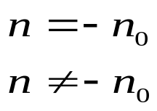



6.1 离散时间信号的描述
6.1.2 典型的离散信号
1. 单位脉冲序列
定义：
位移单位脉冲序列：
或
例：
筛选性质

Slide 5
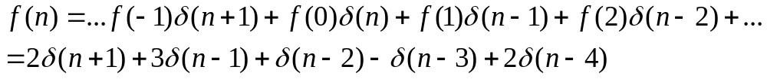
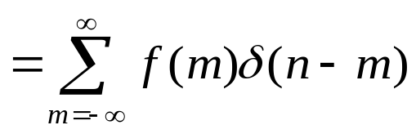
6.1 离散时间信号的描述
离散信号（实）最基本的特点：
任何离散信号总可以表示为单位脉冲信号的求和
推广到一般的情形：

Slide 6
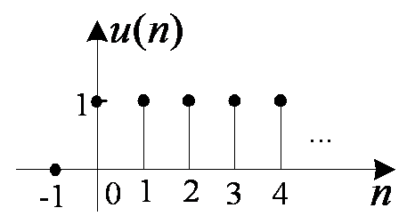
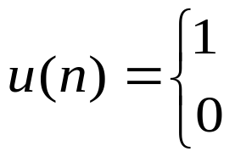


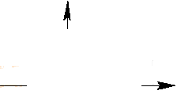







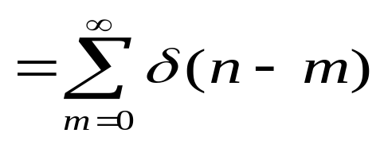
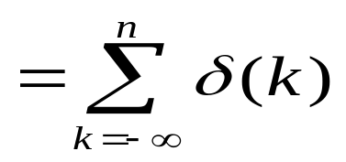

6.1 离散时间信号的描述
2. 单位阶跃序列
定义：
例：
…
…
-3 -2 -1 0 1

Slide 7


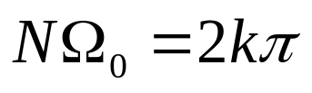
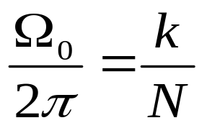
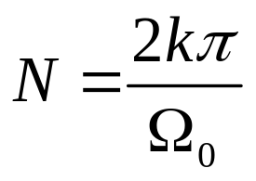
6.1 离散时间信号的描述
3. 正弦序列
不一定是
周期的！
一般形式为：
是周期信号的条件：
N 为正整数
k为整数
即上式为有理数时，正弦序列才是周期序列，周期为
否则为非周期序列。

Slide 8
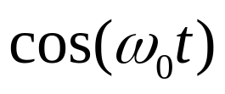
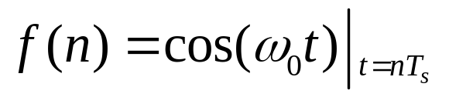
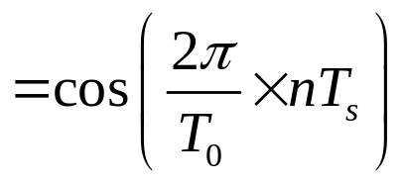
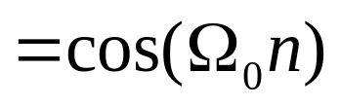
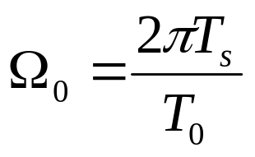
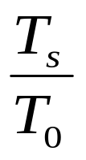
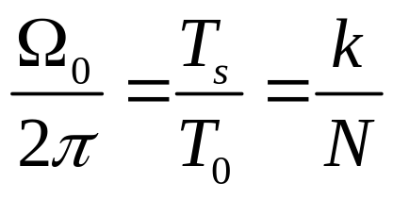

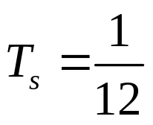
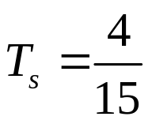
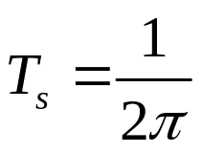
6.1 离散时间信号的描述
对连续时间正弦信号 （周期为T₀ ）抽样（取样间隔为T_{s} ），得到的样本为一个正弦序列：
称为周期比
当：
时，抽样得到的正弦序列才是周期的。
例：对于连续时间正弦信号 , 按不同间隔T_{s}抽样得到的正弦序列，是否周期？ 1. 2. 3.

Slide 9



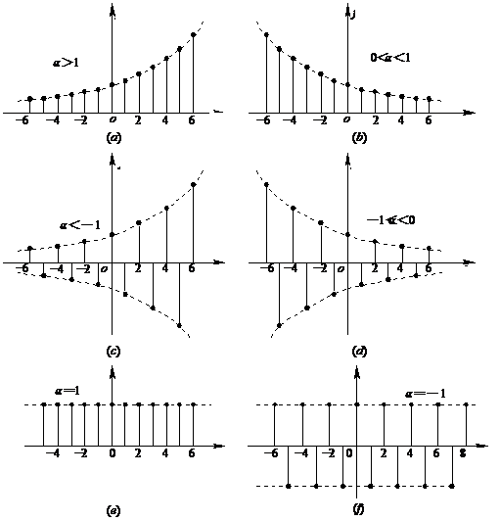

6.1 离散时间信号的描述
4. 指数序列
一般形式为：

Slide 10










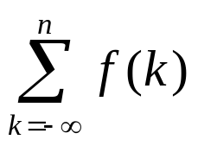

6.1 离散时间基本信号
离散信号的基本运算
离散信号的基本运算：加、减、乘、移位、反转、尺度变换、差分和累加
序列的差分：
一阶前向差分：
一阶后向差分：
二阶前向差分：
二阶后向差分：
累加（求和）：

Slide 11
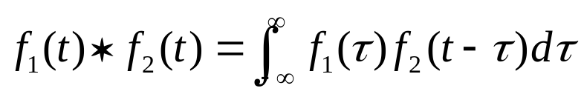
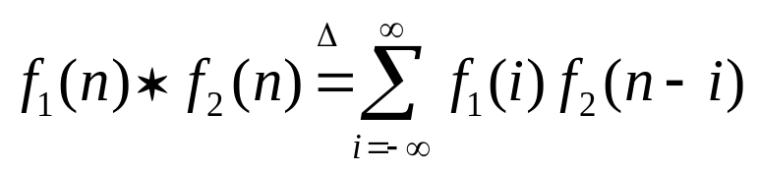

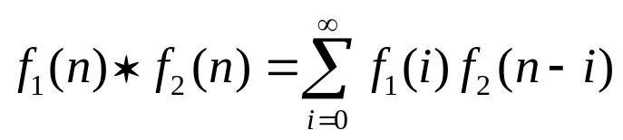
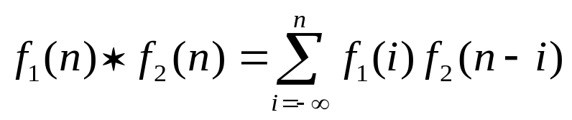
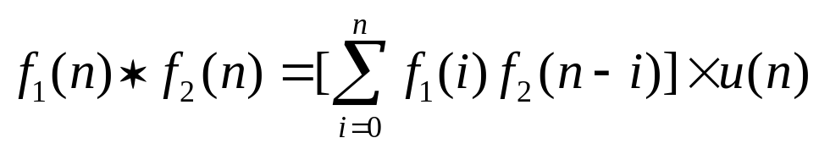
6.2 卷积和
6.2.1 卷积和的定义
两个连续时间信号f₁(t)和f₂(t)的卷积积分运算为：
定义 ：
为序列f₁(n)和f₂(n)的卷积和运算，简称卷积和 ( Convolution Sum)
1. 如果f₁(n)为因果序列（n＜0时，f₁(n)=0）
2. 如果f₂(n)为因果序列（当(n-i) ＜0，即i＞n时，f₂(n-i)=0）
3. 如果f₁(n)和f₂(n)均为因果序列
卷积和仍为因果序列！

Slide 12
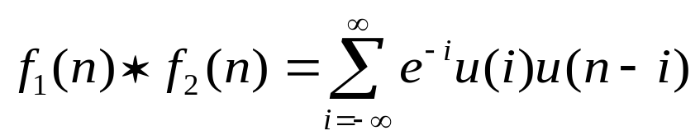
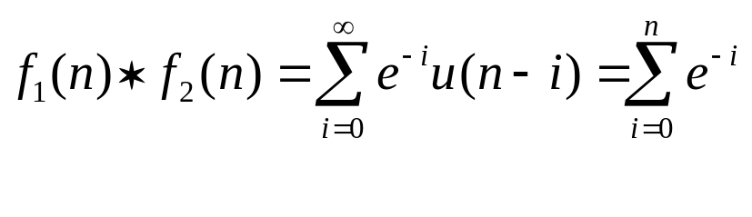
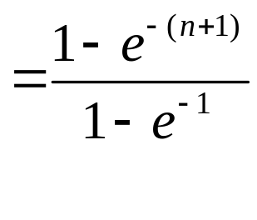
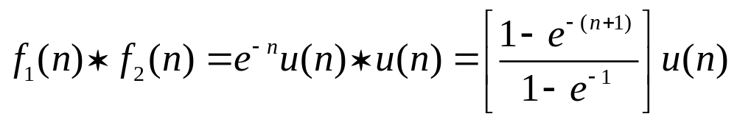
6.2 卷积和
例：设f₁(n)=e^{-n}u( n)，f₂(n)=u(n), 求f₁(n)*f₂(n)。
解：
由卷积和定义式
考虑到f₁(n)、f₂(n)均为因果序列，可将上式表示为 ：
n≥0

Slide 13
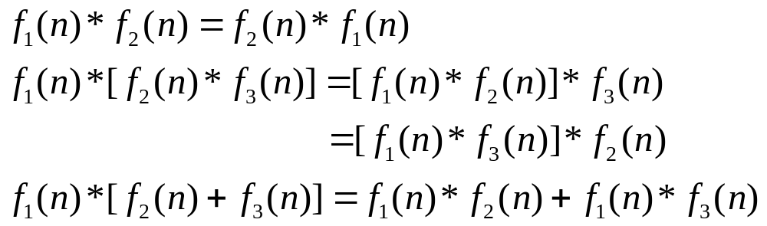
6.2 卷积和
6.2.2 卷积和的性质
性质1 离散信号的卷积和运算服从交换律、结合律和分配律

Slide 14



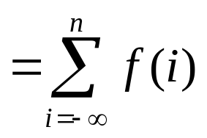

6.2 卷积和
性质 2 任一序列f(n)与单位脉冲序列δ(n)的卷 积和等于序 列f(n)本身
性质 3 时移性质
若 f₁(n)*f₂(n)=f(n)
则：
（m₁ , m₂均为整数）

Slide 15
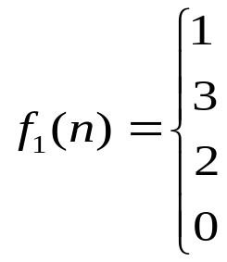
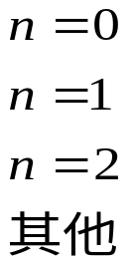
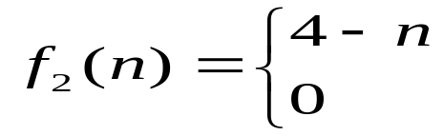
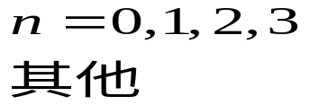
6.2 卷积和
例：已知离散信号
求卷积和f₁(n)*f₂(n)。
法一：图解法：与卷积运算一样，用图解法求两序列的卷积和运算包括信号的翻转、平移、相乘 、求和四个基本步骤。

Slide 16
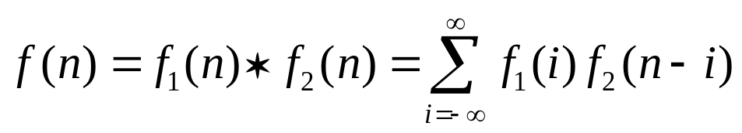
6.2 卷积和
解 ：
记卷积和运算结果为f(n)
第一步，画出f₁(i)、f₂(i)图形；
第二步，将f₂(i)图形以纵坐标为轴线翻转 180°，得到f₂(-i)图形；
第三步，将f₂(-i)图形沿i轴左移(n＜0)或右移(n＞0)|n|个时间单位，得到f₂(n-i) 图形；
第四步，对任一给定值n，按卷积和表达式进行相乘、求和运算，得到序号为n的卷 积 和序列值f(n)。
令n由-∞至∞变化，f₂(n-i)图形将从-∞处开始沿i轴自左向右移动 ，并由卷积和表达式计算求得卷积和序列f(n)。

Slide 17

























6.2 卷积和
同理：

Slide 18


6.2 卷积和
法二：定义式法
由定义：

Slide 19


6.2 卷积和
法三：脉冲序列表示法
（两个有限长序列的卷积和计算）
1.

Slide 20

6.2 卷积和
法三：脉冲序列表示法
（两个有限长序列的卷积和计算）
2.

Slide 21

6.2 卷积和
法四：不进位相乘法
（两个有限长序列的卷积和计算）
把两个序列排成两行，按普通乘法运算进行相乘， 但中间结果不进位，最后将位于同一列的中间结果相加得到卷积和序列。
n=3
4 3 2 1
× 1 3 2
n=2
8 6 4 2
12 9 6 3
n=5
+
4 3 2 1
4 15 19 13 7 2
n=5
注意：卷积和序列值的序号=相乘两序列值序号之和

Slide 22



6.2 卷积和
例6.2-2：已知两个离散序列分别为：
,试求两个序列的卷积和。
解： 可以用两种方法计算：
方法一：解析式法（图解法）。
方法二：运用卷积和性质求解。

Slide 23






6.2 卷积和

Slide 24


6.2 卷积和
方法二： 应用卷积和性质
补例：已知两个离散序列分别为：
试求两个序列的卷积和。

Slide 25






6.3 LTI离散时间系统的响应
6.3.1 LTI离散系统模型
简记为：
时不变特性：
若对于任意整数n₀， 恒有
线性特性：
则：af₁(n)+bf₂(n) → ay₁(n)+by₂(n) （a和b为任意常数）
系统响应的可分解性：
仅由n₀时刻（设n₀为初始观察时刻）的初始状态引起的响应
仅由当前输入信号引起的响应

Slide 26

6.3 LTI离散时间系统的响应
离散系统基本运算单元
在离散时间系统中，基本单元为延时（移位）器、数乘器、加法器等。

Slide 27




6.3 LTI离散时间系统的响应
例 6.3-1 一个离散时间系统由延时器、加法器、乘法器等基本部件组合而成。如图6.3-5所示，当激励为f(n)，响应为y(n)时，请写出该离散系统的差分方程。

Slide 28




6.3 LTI离散时间系统的响应
6.3.2 迭代法
迭代法也称为递推法。差分方程本身就是一种递推形式的方程，所以只要给定一些初始条件，就可以进行数值的递推。当然，迭代法得出的只是离散的、独立的数值解，不能得出解的解析式。
设二阶离散系统的差分方程为 :
其中
则令n=1，得
令n=0，得

Slide 29







6.3 LTI离散时间系统的响应
6.3.4单位脉冲响应
简记为：
单位阶跃响应：

Slide 30












6.4 LTI离散系统零状态响应的卷积和分析法
表明：LTI离散时间系统的零状态响应等于输入序列f(n)和单位
脉冲响应h(n)的卷积和。

Slide 31




6.4 LTI离散系统零状态响应的卷积和分析法
解：
所以，

Slide 32






补例：求如图所示离散系统的单位脉冲响应
和单位阶响应 。其中

Slide 33
课后习题
6-1（1）（2）
6-2（1）（2）
6-3（2）（3）
6-4
6-6
6-7
6-8
6-9
6-17
6-18

